Slide 1
Autoliquidación de Tasa Portuaria de Ayudas a la Navegación
Embarcaciones deportivas o de recreo
Embarcaciones de pesca de bajura o litoral
Francisco Máiquez Beltrán
Presentación de Proyecto Final de Grado
Ingeniería Web – Grado Multimedia
11-Junio-2018

Slide 2
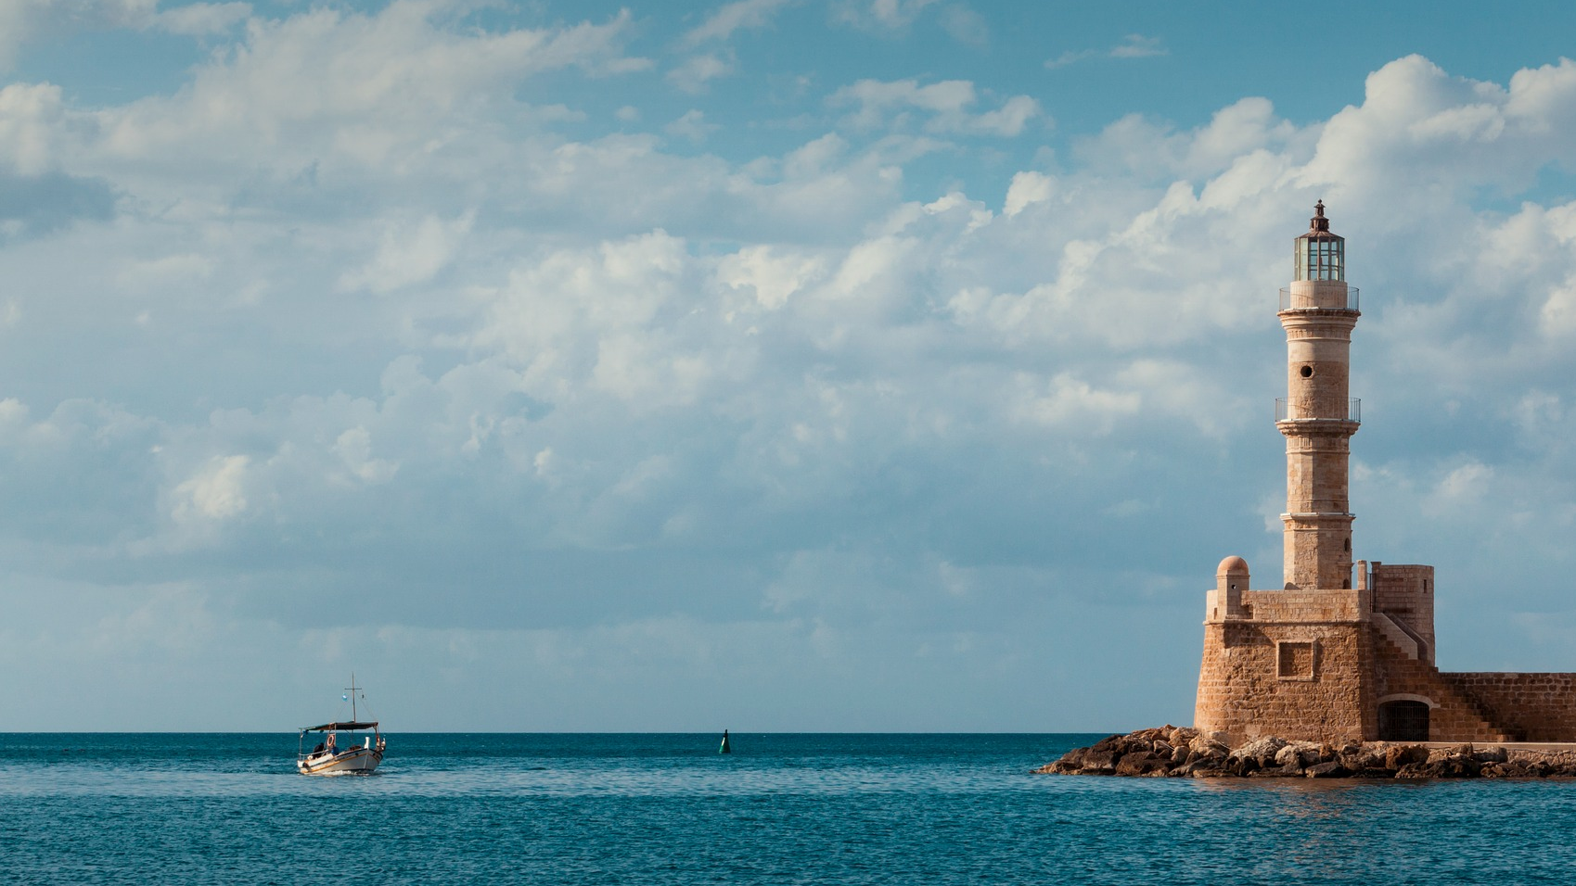
Tasa Portuaria de Ayudas a la Navegación
¿Quién está obligado al pago de esta tasa?
Titulares de embarcaciones de:
Periodicidad del pago
Pesca de bajura o litoral
Anual
Recreo o deportivas:
A motor, con eslora => 9 metros
Anual
A motor, con eslora < 9 metros
Pago único
A vela, con eslora => 12 metros
Anual
A vela, con eslora < 12 metros
Exentas

Slide 3
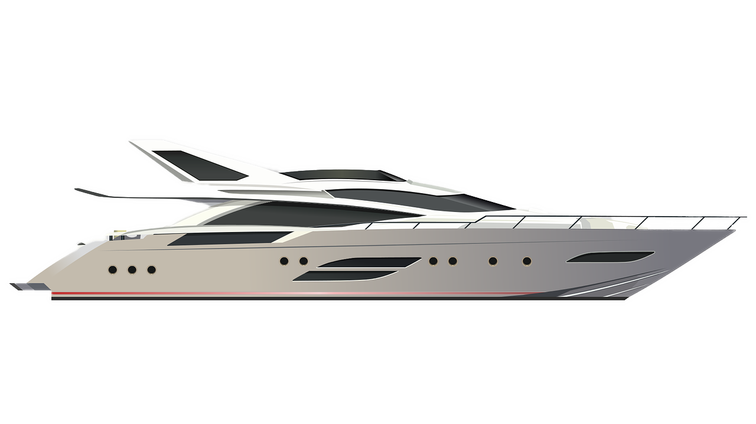
Tasa Portuaria de Ayudas a la Navegación
Procedimiento de pago. Supuesto práctico.
Irene ha comprado un yate de recreo nuevo, a motor.
Dimensiones: 14,62m de eslora y 3,85m de manga.

Slide 4
Tasa Portuaria de Ayudas a la Navegación
Procedimiento de pago. Supuesto práctico.
Cuando inicia el trámite de matriculación en Capitanía Marítima,
le exigen un justificante de pago de la Tasa T0 de Ayudas a la Navegación.
Irene debe ir a la Autoridad Portuaria a solicitar un impreso de autoliquidación,
rellenarlo, luego a pagar a un banco y, finalmente, regresar a Capitanía para
continuar con su trámite de matriculación.

Slide 5
Tasa Portuaria de Ayudas a la Navegación
Procedimiento de pago. Supuesto práctico.
A Irene le hubiese gustado poder realizar todos estos trámites por Internet,
sin tener que desplazarse de una Administración a otra.
Desconoce que tiene derecho a relacionarse por vía electrónica con
la Administración Pública, según la Ley 39/2015 (LPACAP)

Slide 6
Tasa Portuaria de Ayudas a la Navegación
Procedimiento de pago. Supuesto práctico.
Entonces…
¿
?
Por qué no dispone esta Autoridad Portuaria
de una versión web de este formulario

Slide 7
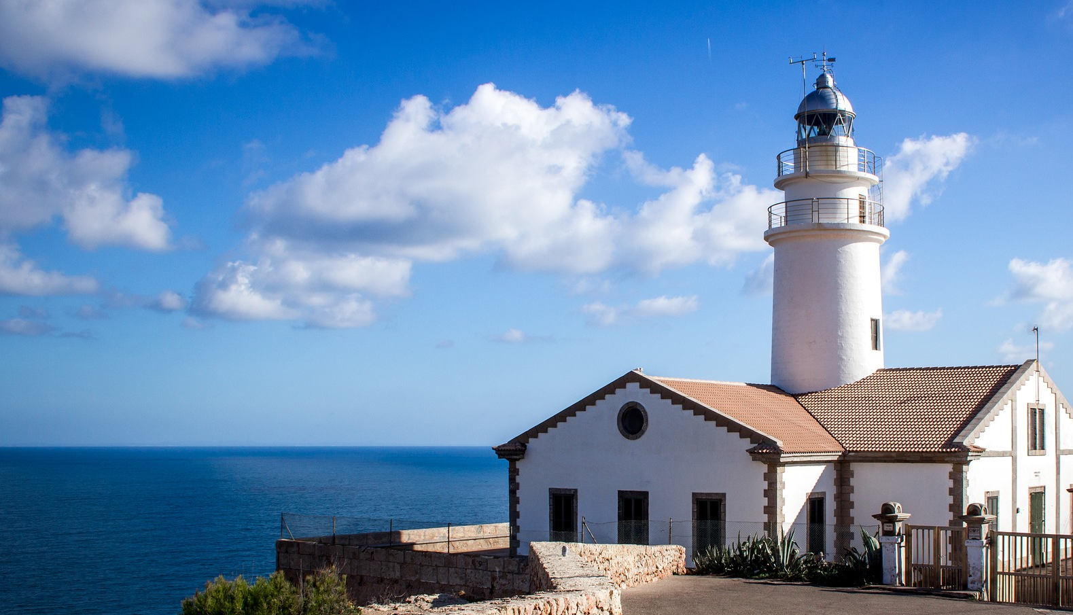
Tasa Portuaria de Ayudas a la Navegación
Ventajas de un formulario web para la autoliquidación
1. Agiliza el trámite para el administrado.
2. Evita posibles errores en la introducción de datos.
3. Evita posibles errores en el cálculo del importe.

Slide 8
Tasa Portuaria de Ayudas a la Navegación
Ventajas de un formulario web para la autoliquidación
4. Eliminación de papeles.
5. Gestión informatizada de este trámite.
6. Aumento de la productividad
del empleado público.

Slide 9
Tasa Portuaria de Ayudas a la Navegación
¿
Entonces…
?
Por qué esta Autoridad Portuaria no tiene
aún un formulario web para esta tasa

Slide 10
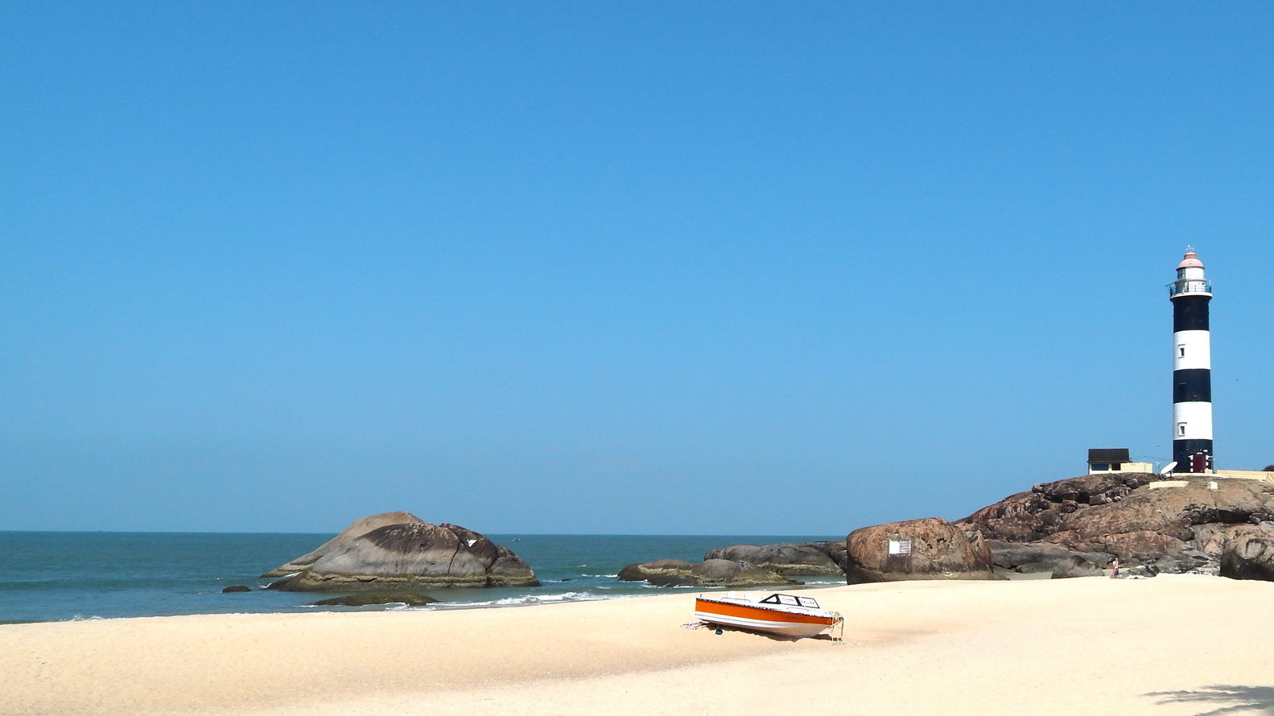
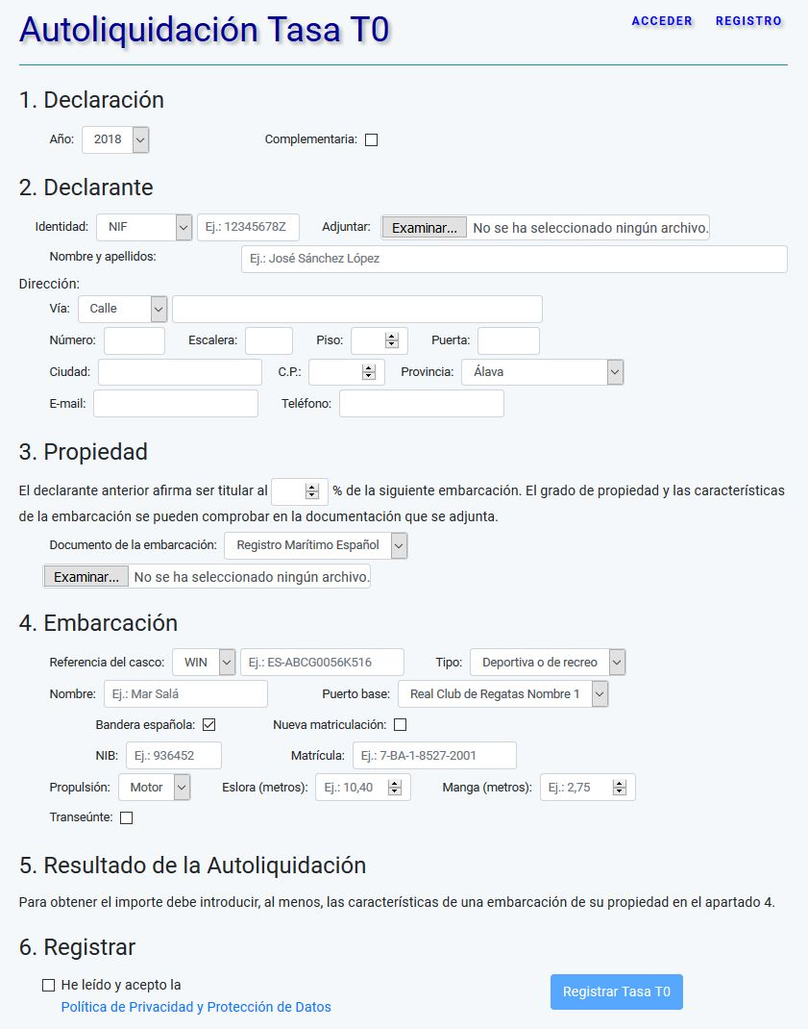
Tasa Portuaria de Ayudas a la Navegación
Presentamos TasaT0
Además de recabar datos, TasaT0 posibilita:
- Adjuntar documentación requerida.
- Envío de notificaciones por email.
- Realización de autoliquidaciones complementarias *
- Área privada para administrativos de la AP.
- Área privada para declarantes *
- Acceso desde PC, tablet o móvil *
* Funcionalidades disponibles
a partir de Agosto del 2018

Slide 11
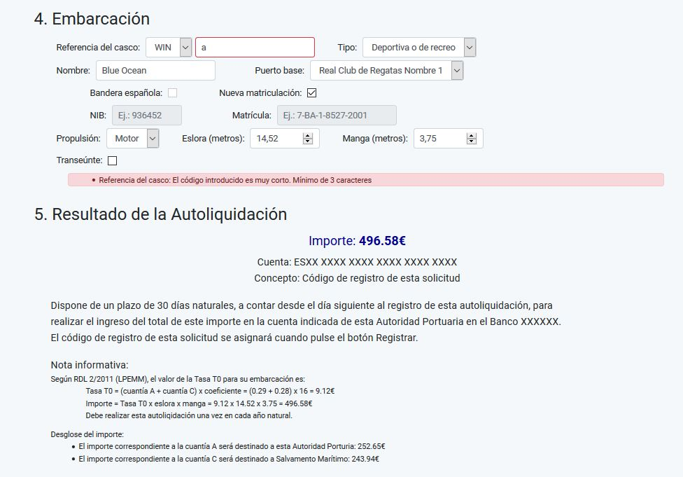
Tasa Portuaria de Ayudas a la Navegación
TasaT0 – Recabar datos
- Validación de datos introducidos.
- Cálculo y explicación del importe.
- Indicación de la periodicidad del pago.

Slide 12
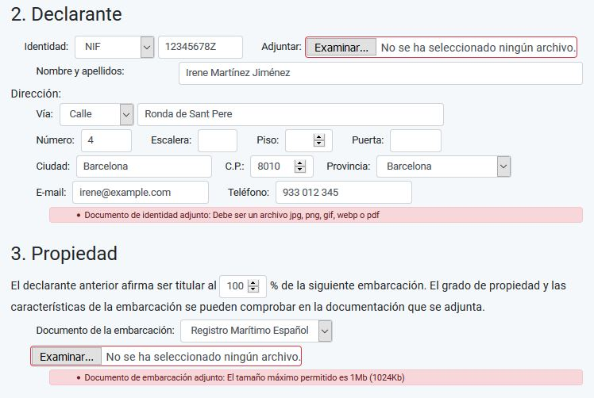
Tasa Portuaria de Ayudas a la Navegación
TasaT0 – Adjuntar documentación
- Validación del tipo de archivo.
- Limitación del tamaño de archivo.
- Todos los archivos de cada autoliquidación
se guardan en el servidor en la misma
carpeta, nombrada por su nº de registro.
- Acceso restringido a los archivos.

Slide 13
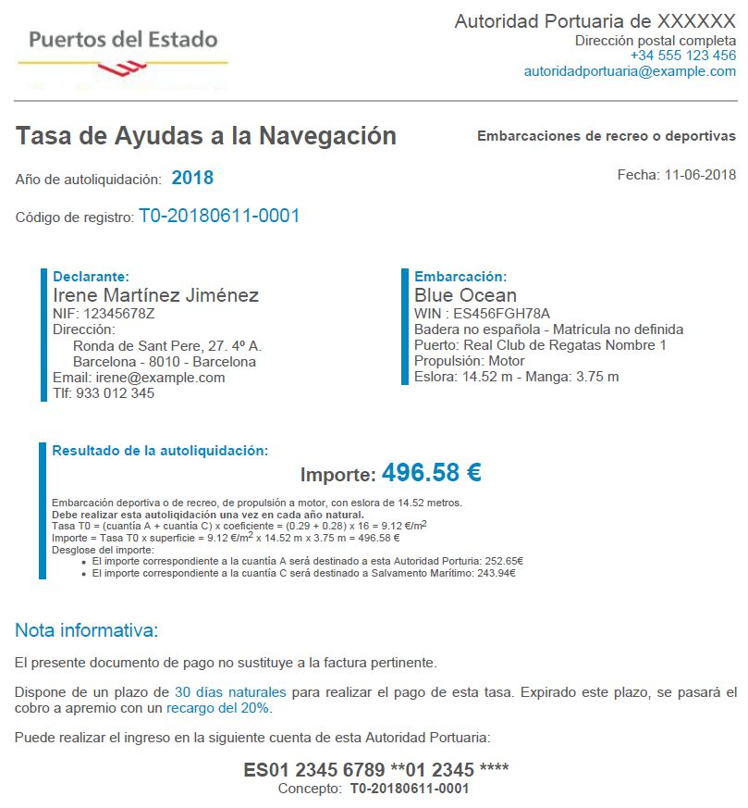
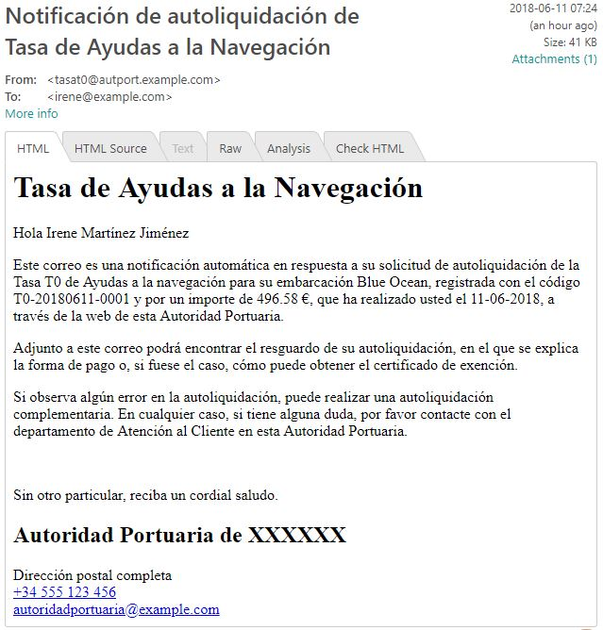
Tasa Portuaria de Ayudas a la Navegación
TasaT0 – Notificaciones por email
- Al registrar la solicitud.
- 7 días antes de que expire el plazo de pago.

Slide 14
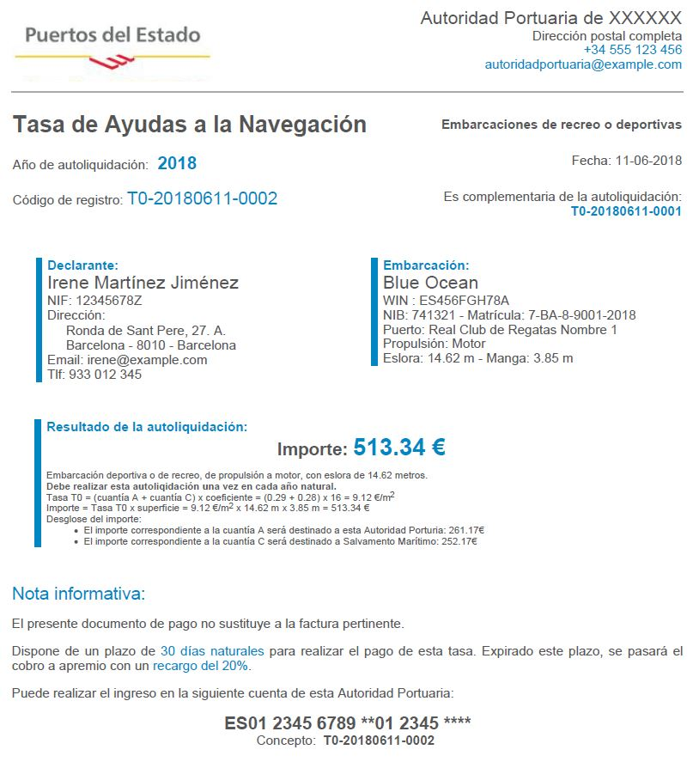
Tasa Portuaria de Ayudas a la Navegación
TasaT0 – Complementarias *
- Validación del código de registro.
* Funcionalidad disponible
a partir de Agosto del 2018

Slide 15
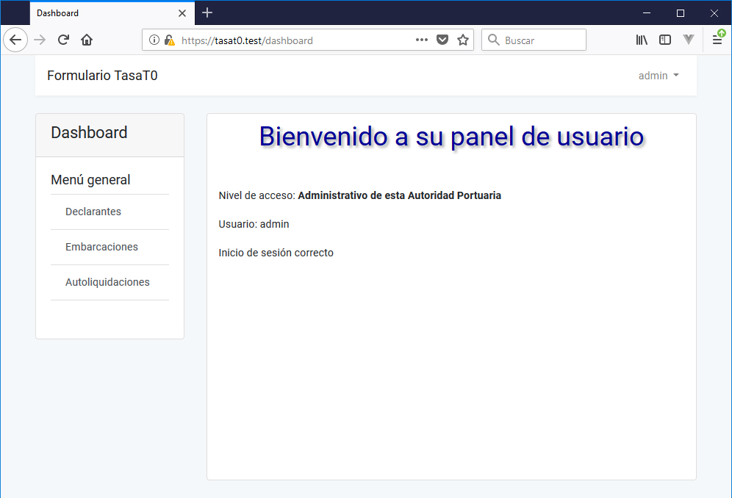
Tasa Portuaria de Ayudas a la Navegación
TasaT0 – Área Privada A.P.
- Listado y detalle de Declarantes,
Embarcaciones y Autoliquidaciones.
- Histórico de Declarantes y Embarcaciones.
- Visualización de archivos adjuntos.
- Gestión de solicitudes por estados *
- Alta de parámetros de Tasa T0 *
* Acciones disponibles
a partir de Agosto del 2018

Slide 16
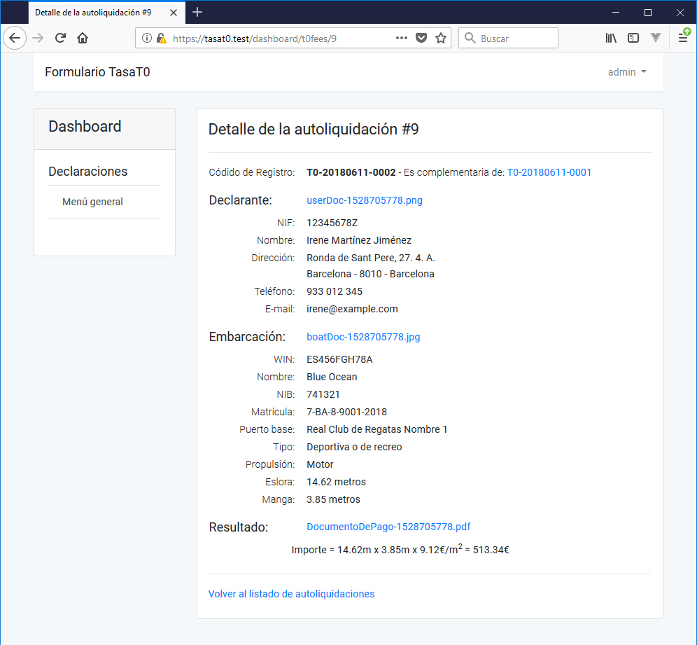
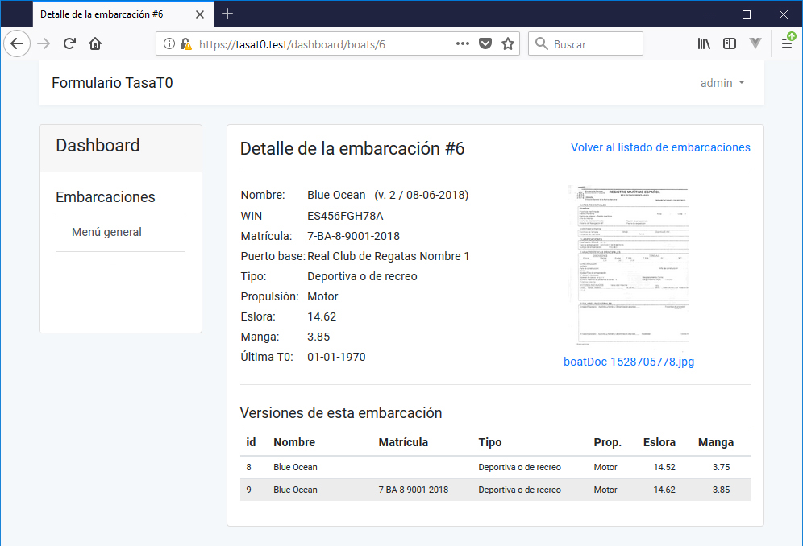
Tasa Portuaria de Ayudas a la Navegación
TasaT0 – Área Privada A.P.

Slide 17
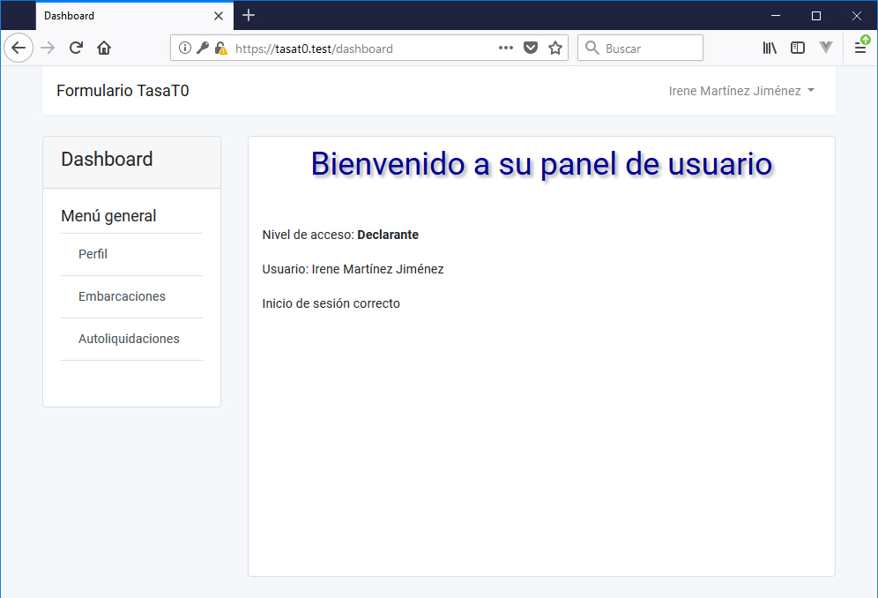
Tasa Portuaria de Ayudas a la Navegación
TasaT0 – Área Privada Declarantes*
- Acceso restringido a
su información personal
- Listado y detalle de
Embarcaciones y Autoliquidaciones.
- Modificación de perfil de declarante
- Registro de embarcaciones
- Descarga de facturas, certificados de
exención, documentos de pago, etc.
* Disponible
a partir de Agosto del 2018

Slide 18
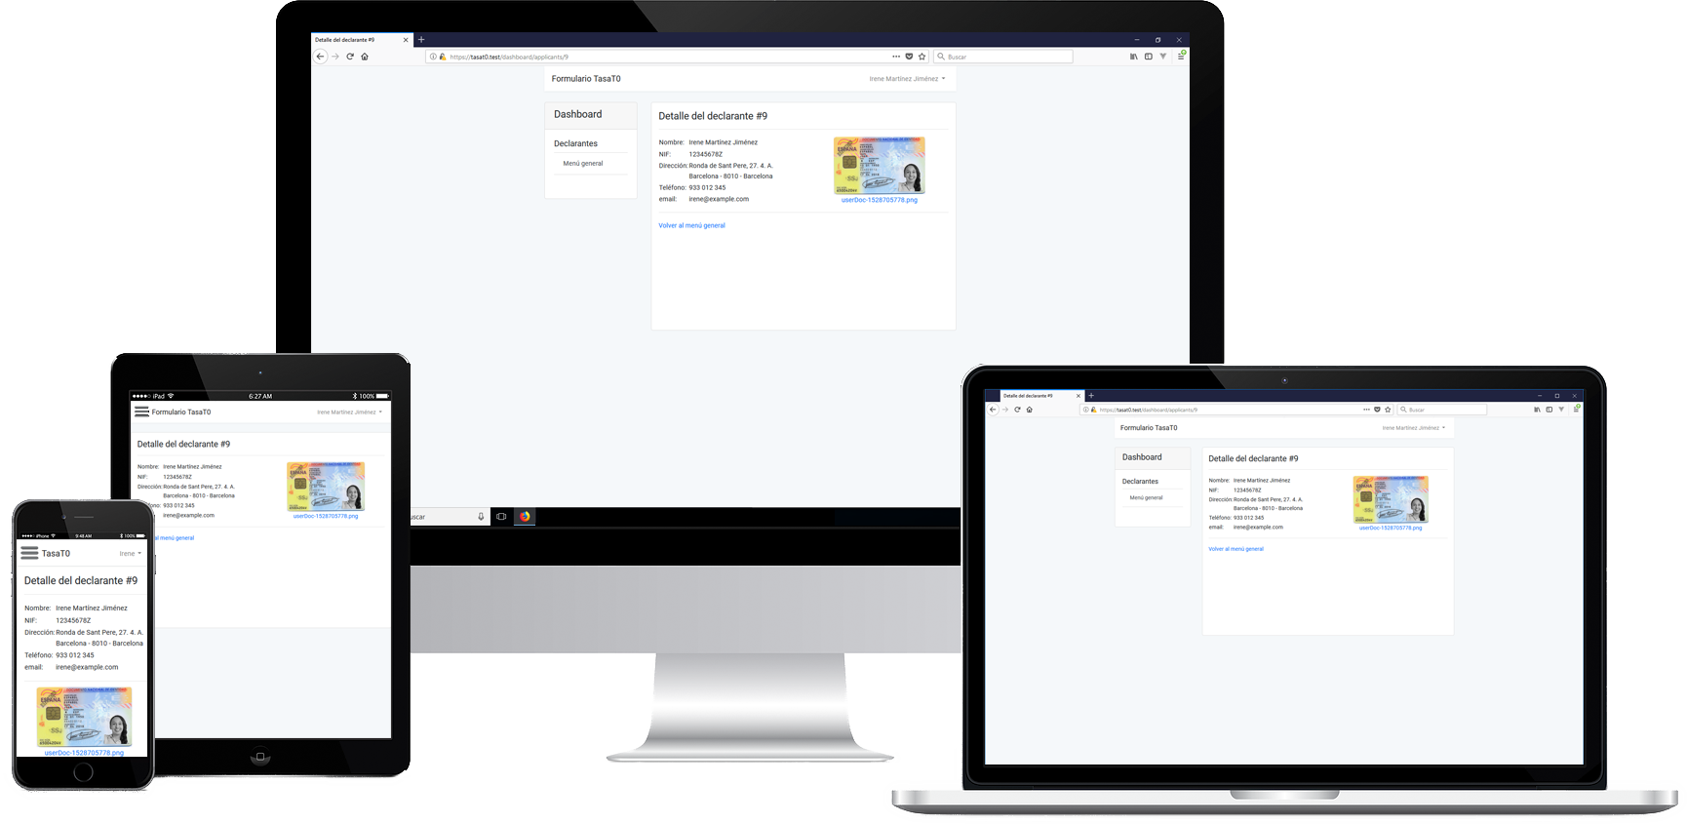
Tasa Portuaria de Ayudas a la Navegación
TasaT0 – PC, Tablet* y Móvil*
* Disponible
a partir de Agosto del 2018

Slide 19
Tasa Portuaria de Ayudas a la Navegación
TasaT0 – Seguridad
Aplicación blindada contra ataques de tipo:
CSRF – Cross-Site Request Forgery
XSS – Cross-Site Scripting
Mass-assignment
SQL injection

Slide 20
Tasa Portuaria de Ayudas a la Navegación
TasaT0 – Lenguajes y Frameworks
Lenguajes de programación:
PHP 7.1.14
HTML 5, CSS 3, Javascript
Base de datos:
MySQL 5.7.19
Frameworks:
Gracias
por su atención
Laravel 5.6
Vue.js 2

